Slide 1

MÓDULO 5 · TERMOLOGIA E TERMODINÂMICA · AULA 73
Entropia
A flecha do tempo
Entropia (A flecha do tempo e desordem molecular)

Slide 2
Para começar
Por que reconhecemos na hora um vídeo de um copo se quebrando passado ao contrário, mas não um vídeo de uma bola quicando?
POSSOR · Termologia e Termodinâmica · Aula 73
2

Slide 3
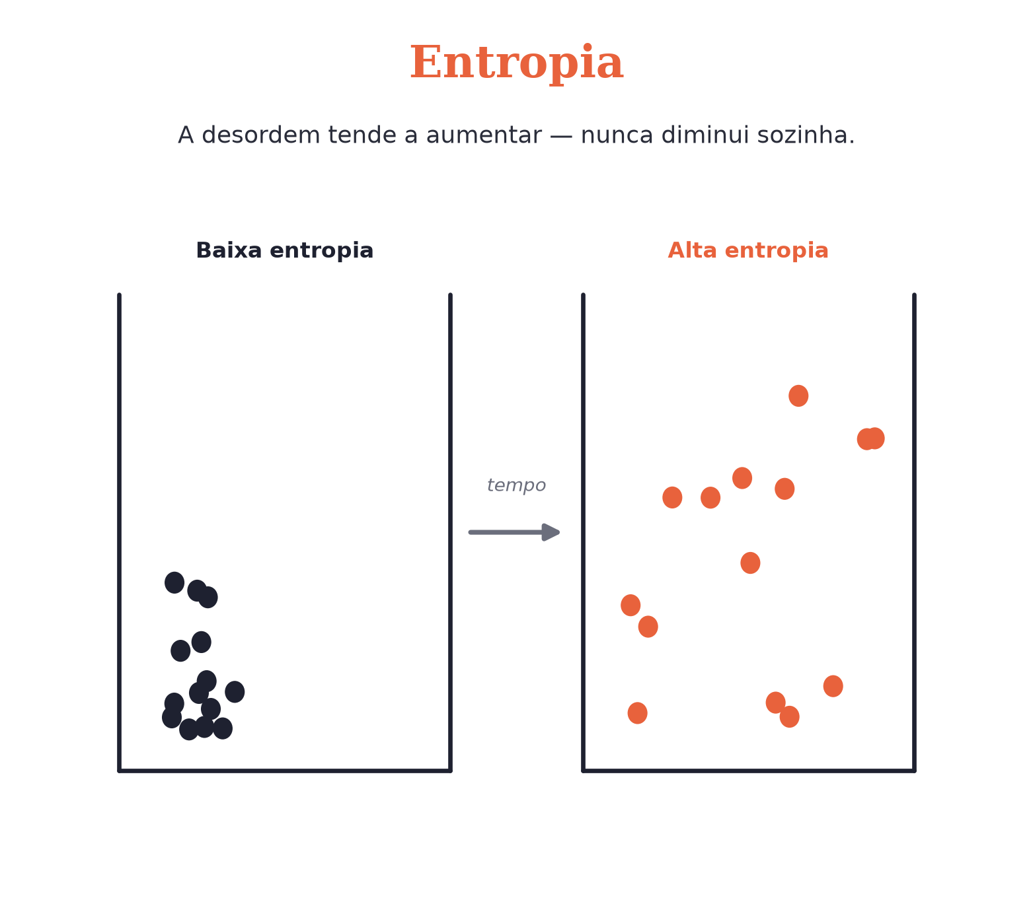
O conceito central
Entropia mede o grau de desordem de um sistema. Num sistema isolado, ela nunca diminui espontaneamente.
POSSOR · Termologia e Termodinâmica · Aula 73
3

Slide 4
Como funciona
É essa assimetria que dá ao tempo um sentido único:
• Processos que aumentam entropia acontecem sozinhos (copo quebrando)
• Os inversos não (cacos nunca se juntam sozinhos formando o copo)
POSSOR · Termologia e Termodinâmica · Aula 73
4

Slide 5

Cuidado com essa armadilha
Entropia aumentando não significa energia sendo destruída — energia se conserva; o que muda é sua dispersão.
POSSOR · Termologia e Termodinâmica · Aula 73
5

Slide 6
Exemplo resolvido
Uma gota de tinta se espalha até se misturar totalmente na água.
Estado organizado → estado desordenado
Entropia aumenta
O inverso nunca ocorre sozinho
POSSOR · Termologia e Termodinâmica · Aula 73
6

Slide 7
Roteiro de hoje
1
Pergunta inicial
2
Desordem cresce
3
Exemplo
4
Exercícios
POSSOR · Termologia e Termodinâmica · Aula 73
7

Slide 8

Hora dos Exercícios — Fixação
QUESTÃO 1
Explique, em termos de entropia, por que um cubo de gelo derrete numa sala quente, mas a água nunca se transforma espontaneamente de volta num cubo de gelo na mesma sala.
💡 Dica
Pergunte sempre: esse processo ocorreria ao contrário, sozinho? Se não, a entropia aumentou.
POSSOR · Termologia e Termodinâmica · Aula 73
8

Slide 9

Gabarito e Encerramento
Resposta
O gelo derretendo é um processo em que a entropia total (gelo + sala) aumenta — as moléculas de água passam de um arranjo mais ordenado (sólido) para um mais desordenado (líquido), e a energia se dispersa mais uniformemente. O processo inverso exigiria uma diminuição espontânea de entropia, que a Segunda Lei da Termodinâmica proíbe.
Resumo da Aula
A entropia só cresce (ou se mantém) num sistema isolado — nunca diminui sozinha.
• É essa lei que dá ao tempo sua "flecha" — um sentido único, do passado ao futuro.
Próxima aula: Módulo concluído.
POSSOR · Termologia e Termodinâmica · Aula 73
9

